Slide 1
Профилактика табакокурения

Slide 2
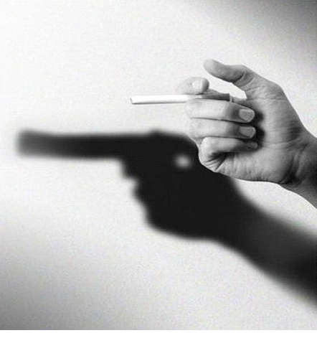
Курение – лидер среди причин смертности, на которые можно повлиять

Slide 3
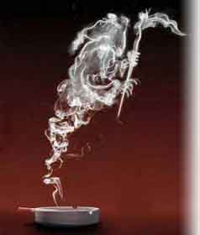
Статистика:
В конце XX века от пристрастия к табаку ежегодно в мире умирало 3 млн. человек, в начале XXI века – уже 3,5 миллиона. По прогнозам, к 2020 году от болезней, связанных
с курением, ежегодно
будут умирать
10 миллионов людей!
Ежегодно в России от
причин, связанных с
курением преждевременно
умирает более 300 тыс. чел.

Slide 4
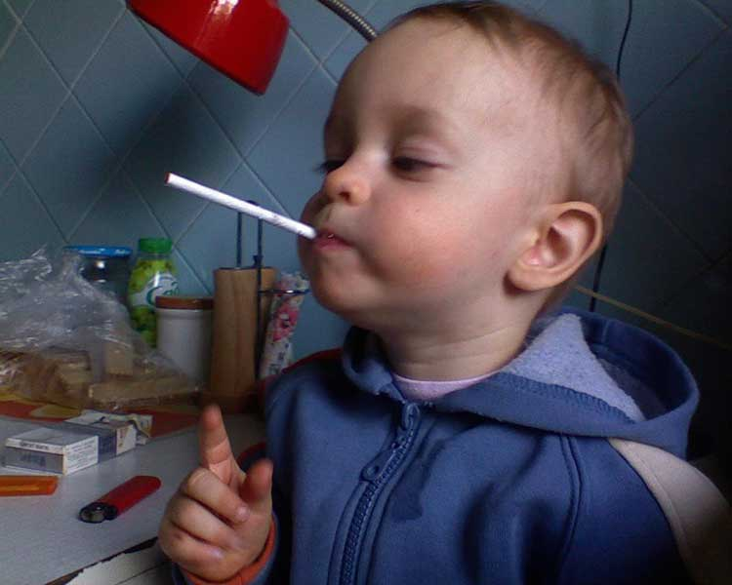
Статистика:
Возраст начала курения:
мальчики 9,7 лет
девочки 11,2 года
Число курящих детей,
в семьях курильщиков
в 2 раза выше, чем в
семьях, где родители
не курят

Slide 5
Немного истории
Курение не всегда было привычкой, типичной для России. Ведь до Петра Первого курения не было в нашей стране, это привнесенная привычка, от которой гораздо легче и дешевле избавиться, чем от алкоголизма.
Центром профилактической медицины проведены исследования изменения численности постоянных курильщиков в зависимости от экономической ситуации в стране. Оказалось, что во время серьезных экономических реформ и материальной нестабильности резко снижался процент курящих мальчиков и девочек, – у подростков просто не было денег на сигареты. При стабилизации экономической ситуации, процент курильщиков снова вернулся на прежнее место.

Slide 6
Причины табакокурения:
Психологические факторы
Любопытство
Потребность в эксперименте
Вызов
Досрочная «взрослость»
Социальное окружение
Пример и отношение родителей, старших братьев и сестер
Давление товарищей
Пример «ключевых взрослых» (преподаватель, знаменитый актер)
Физиологические факторы
Эффект никотина
Эффект оксида углерода и другие

Slide 7
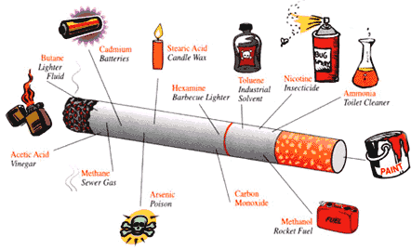
Никотин выделен из
листьев табака и табачного
дыма в 1809 г.
Температура тления табака –
300°С (во время затяжки
900°С - 1100 °С)
Температура табачного
дыма – 40-60 °С
Горящая сигарета
продуцирует более
4 тыс. химических соединений, из них: 40 канцерогенов и 12 ко-канцерогенов
При выкуривании 20 г табака
образуется 1г дегтя
Современные фильтры удерживают не более 20% содержащихся в дыме веществ

Slide 9
Еще немного статистики:
Из-за наличия в табачных изделиях радиоактивного полония-210, человек, выкуривающий по 20 сигарет в день, за год получает ту же дозу радиации, как и после 200 рентгеновских снимков.
Регулярное курение сокращает жизнь в среднем на 15 лет, причем одновременно снижается ее качество за счет ухудшения самочувствия и снижения физических возможностей. Люди, выкуривающие 1-9 сигарет в день, живут меньше на 4,6 года, 10-19 сигарет – на 5,5 лет, 20-39 сигарет – на 6,2 года.

Slide 10
Последствия курения:
риск развития сердечно – сосудистых болезней в 3 раза выше чем у никогда не куривших
риск развития хронических респираторных болезней выше в 10 раз
Стаж курения увеличивает риск развития сердечнососудистых и хронических респираторных болезней, включая комбинированную патологию

Slide 11
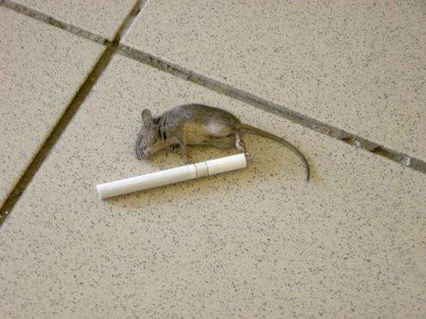
Пассивное курение:
Пассивное курение
ускоряет рост уже
существующих опухолей
Мыши с индуцированным раком легкого в течение 17 дней подвергались воздействию табачного дыма или чистого воздуха.
У мышей, дышавших дымом, опухоли в 5 раз быстрее росли и прогрессировали.

Slide 12
Пассивное курение:
В помещении, где курят, загрязнённость воздуха может увеличиться в 6 раз. Девушки, работающие в пропитанном сигаретным дымом воздухе учреждений, как бы выкуривают до 20 сигарет ежедневно. Жена интенсивно курящего человека в сутки пассивно выкуривает 10 – 12 сигарет, а его дети – 6 – 7. Живущие в накуренных помещениях дети чаще и больше страдают заболеваниями органов дыхания. У детей курящих родителей в течение первого года жизни увеличивается частота бронхитов и пневмонии и повышается риск развития серьезных заболеваний.

Slide 13
Когда нужно бить тревогу?
Отводится большое значение количеству выкуриваемых сигарет, существует понятие «Индекс курящего человека», он рассчитывается: количество сигарет выкуриваемых за сутки умножить на 12 месяцев.
Пример: 25 х 12 = 300.
Индекс 200-250 относится к «злостным курильщикам».

Slide 14
Оценка степени мотивации и готовности к отказу от курения
1. Бросили бы вы курить, если бы это было легко?
Определенно нет 0;
Вероятнее всего, нет 1;
Возможно, да 2;
Вероятнее всего, да 3;
Определенно, да 4;

Slide 15
2. Как сильно вы хотите бросить курить?
Не хочу вообще 0;
Слабое желание 1;
В средней степени 2;
Сильное желание 3;
Однозначно хочу бросить курить 4;

Slide 16
Результаты:
Сумма баллов больше 6: Высокая мотивация отказа от курения;
Сумма баллов от 4-6: Слабая мотивация;
Сумма баллов 3 и ниже: Отсутствие мотивации.

Slide 17
Стадии отказа от курения:
Курение.
Обдумывание решения отказа от курения.
Решение попытаться отказаться от курения.
Попытка отказаться от курения.
Отказ от курения – действия.
Рецидив.
Стойкое состояние не курения.

Slide 18
Эффекты прекращения курения
Время после отказа от курения | Эффекты
20 минут | Нормализуется АД, ЧСС и периферическая циркуляция
12 часов | Содержание СО в крови нормализуется
48 часов | Полное выведение никотина из организма, улучшение ощущения вкуса и запаха
2-12 недель | Улучшение функции легких и циркуляции крови
1-9 месяцев | Уменьшается кашель и одышка
1 год | В 2 раза снижается риск развития коронарной болезни
10 лет | В 2 раза снижается риск развития рака легкого
15 лет | Риск развития инфаркта миокарда и инсульта снижается до уровня некурящих людей

Slide 19
Мифы, которые мешают бросить курить
1. Некоторые верят, что если курить и не затягиваться, пытаясь не вдыхать дым в легкие, можно избежать отрицательных последствий курения. На самом деле, даже если просто держать в руке зажженную сигарету, то уже вдыхаешь табачный дым. Поэтому не имеет значения, затягивается человек или нет — табачный дым все равно попадает в его легкие.
Вывод: Курить и не затягиваться — также вредно для здоровья.

Slide 20
Мифы, которые мешают бросить курить
2. Кое-кто не сомневается, что сигареты с фильтром безопасны для здоровья. В действительности же, курение различных табачных изделий: сигарет с фильтром и без фильтра, папирос, трубок — вредно для здоровья. Дым любых табачных изделий содержит как ядовитые вещества, так и вещества, которые могут вызвать рак. Не бывает безопасных сигарет.
Вывод: Сигареты с фильтром также вредны для здоровья.

Slide 21
Мифы, которые мешают бросить курить
3. Иные уверены, что если вместо сигарет жевать табак, никакого вреда для здоровья не будет. Доказано, что жевание табака также вредно, как и курение сигарет или других табачных изделий. В жевательном табаке также содержатся ядовитые вещества и вещества, которые могут вызвать рак.
Вывод: Жевательный табак, как и сигареты, вредны для здоровья.

Slide 22
Мифы, которые мешают бросить курить
4. Находятся и такие, которые уверены, что умеренное курение не вредит здоровью. Однако, известно, что курить много или мало одинаково вредно. Никотин вызывает привыкание, которое может развиться и после пары выкуренных сигарет. Никотин, смолы и угарный газ попадают в организм вместе с табачным дымом даже от одной выкуренной сигареты.
Вывод: Умеренное курение — вредно для здоровья.

Slide 23
Мифы, которые мешают бросить курить
5. Отдельные женщины, да и мужчины, убеждены, что курение является лучшим средством для похудения. Те из них, которые уже курят, но хотели бы бросить, волнуются о том, что бросив курить, они наберут вес. Исследовано, что никотин угнетает аппетит, однако курение не решает проблему лишнего веса. Много курильщиков также имеют излишний вес. Проблема лишнего веса может быть решена лишь с помощью правильного и сбалансированного питания. Можно, например, перейти на низкокалорийную пищу и употреблять больше овощей и фруктов. Яблоки и морковь — вот наилучший способ для поддержания оптимального веса.
Вывод: Курение — это не средство для похудения.

Slide 24
Куда обращаться?
Участковые врачи
Кабинеты/отделения медицинской профилактики
Центры медицинской профилактики
Специализированные приемы/кабинеты по отказу от курения.

Slide 25
Профилактические технологии – возможности оказания помощи в прекращении потребления табака
Индивидуальное и групповое поведенческое консультирование:
краткое консультирование и
интенсивные поведенческие вмешательства
Применение современных медикаментозных и не медикаментозных средств лечения табачной зависимости
«Школы здоровья» в системе работы поликлиник и в организованных коллективах
Сочетание вмешательств

Slide 26
Методы воздействия на табачную зависимость
Медикаментозная терапия:
Никотин заместительная терапия (НЗТ) препараты содержащие никотин – в виде жевательной резинки, ингаляторов, никотиновых трансдермальных терапевтических систем – никотин содержащих пастырей
Частичные агонисты и антагонисты никотиновых рецепторов
Не медикаментозная терапия:
Методы рефлексотерапии: иглорефлексотерапия, электропунктура, КВЧ терапия

Slide 27
Самостоятельный план действий:
Внимательно изучить научные данные о влиянии курения на здоровье.
Оценить состояние своего здоровья, проанализировать наличие симптомов его нарушения (кашля, мокрота, повышенное артериальное давление, боли в желудке, ранние морщины, хроническая усталость и т.д.).
Определите причины отказа от табака (улучшить здоровье, сэкономить деньги, иметь здорового младенца и т.д.).
Сосредоточьтесь на причинах и примите решение.
Выберите день, в который вы бросите курить.
Не допускайте чтобы кто-то курил там, где находитесь вы.
Обеспечьте себе поддержку окружающих.
Определите что вызывает непреодолимое желание курить (тоска, стресс). Научитесь бороться с проблемами здоровыми способами: чтение, приятная музыка, любимое занятие, манипулирование каким-либо предметом (при рефлекторном курении) и т.д.
Обратитесь за помощью к лекарственным препаратам (пластырь, жевательная резинка).
Обратитесь к специалистам в области зависимостей (нарколог, психотерапевт и т.д.).

Slide 28
Альтернатива курения:
Рациональное питание.
Спорт (плавание, бег).
Душевный комфорт.
Разумное чередование труда и отдыха.
Интересное и увлекательное проведение свободного времени.

Slide 29
Возникли вопросы?
Звоните: 8-800-350-00-95 Пишите: narkostop.irkutsk.ru

Slide 30
Благодарю за внимание!

